Slide 1

iPhone项目中框内部会议
www.smartmore.com

Slide 2
会议主题
1. 富士康线体计划。
2. 项目相关的商务背景。
3. 项目复盘。
4. 项目计划。
5. 富士康项目通用性问题点。

Slide 3
富士康线体计划
9月
11月
1月底
2-4月
5-6月
P0
P1
量产爬坡
P2
DVT
EVT
苹果项目类型：
整机
外观
预研 →该项目类型

Slide 4
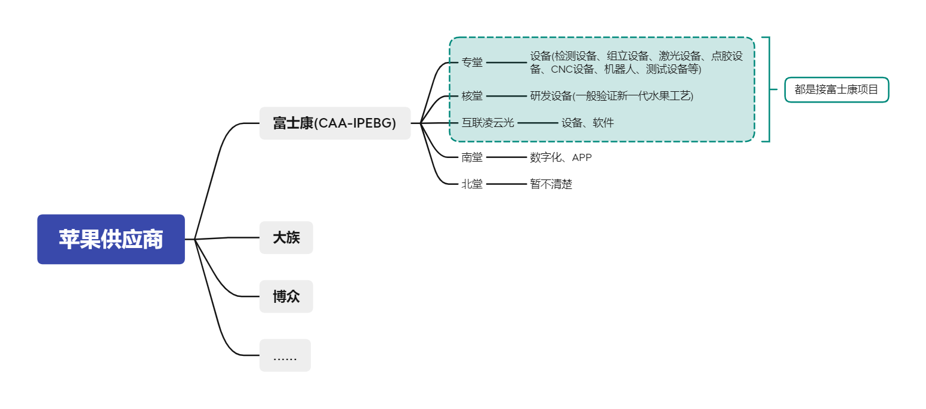
富士康相关背景

Slide 5
项目复盘—历史复盘
前期需求确认为制工还是DQE的，商务对此不了解，花费一些时间确认。
该项目为富士康CAA难度排名前3项目，因技术难点暂无供应商交付。
无线体计划，下一步要做的事项不明确。项目交付节点1/10收到
商务目标不明确，需要下一步节点及要达到目标。
富士康门禁权限及入厂权限签核慢
现场物料无法协调出产线，无实际样品。

Slide 6
项目复盘-当前难点及对策
当前难点：
1. 技术方面：光学难点当前光学问题以光学工程师黄永很难解决；
2. 现场进度不可控，项目计划可靠性降低。
a.人员进厂当前客户未开通长期权限，每日前一天提报，多数上午11点左右才能入厂。进入车间权限需每周提报，本周的上周提报后今日周二仍未通过。
b.物料协调不可控。物品不可随意进出产线，均需开单走流程后进入，光学验证进度等均会受到影响。
3. 现场数据无法带出，所有进厂物料均需进出海关。

Slide 7
项目复盘-当前难点及对策
对策：
技术方面：光学需求入场前需设计组合光源，入场后需要一个架构师，组合光源设计工程师长期蹲厂验证优化。
商务目标需明确，项目需验证至什么程度，时间，完成指标。
需1位业务人员不断更新跟进业务关系及目标，资料带出及海关异常处理。
提供该项目的退出机制。

Slide 8
项目计划及人力
实验室
五轴光学平台采图
Demo机
入厂调试
1月
3月
4月
5-6月
1.光学验证 高风险
2.机械CT达标
3.机械设计
1.机械物料采购
2.软件完成
3.算法完成
4.整机组装调试完成 高风险
人力：
验证阶段人力：架构师*1，光学*1，FAE*1
开发阶段人力：标注*1，算法*1，运控*1，机构*1，电气*1
现场调试阶段：FAE*1，算法*1，运控*1，机构*1，电气*1
注：因资料不能带出，以上人力均需蹲厂

Slide 9
富士康项目通用性问题点
项目评估：项目进入阶段评估、项目类型评估、项目难点评估及退出机制。
商务需更多精力进行全链路打通：苹果-富士康采购-使用部门。
需业务人员不断更新跟进业务关系及目标，资料带出及海关异常处理。
项目受权限及物料等现场影响。

Slide 10
？
当前针对苹果项目，业务的打发？
当前的人力可配置几个苹果的项目，什么类型，交付周期多久的项目？

Slide 11
谢谢
www.smartmore.com

